Slide 1
Слова -палиндромы
Толстых Нурия Халиловна ГБДОУ СОШ № 612 Центрального района Санкт-Петербурга

Slide 2
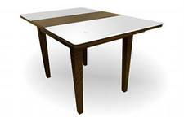
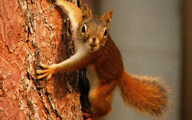
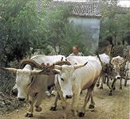
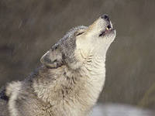
Урок 2 .Логика и русский язык.
Игра «Пропала буква»
Стол-стВол
Вол- волк

Slide 3
Урок 2 . Слова и фразы-перевертыши (палиндромы)-это слова, которые читаются одинаково и слева направо и справа налево.

Slide 4
Слова и фразы- палиндромы
Анна ,Алла, шалаш,тут,как,дед.кок,казак.
Аргентина манит негра.
Я не мил, и не женили меня.
У лип Леша нашел пилу.
Бел хлеб.
Около Мити молоко.
Дом мод.
Тут как тут.
Хорош шорох.
Домок как комод.
Иди искать такси ,иди.

